Slide 1





NORTHEN AIR
AIRLINE LOYALTY PROGRAM

Slide 2

NORTHEN AIR
BILAN
01
Introduction
02
OBJECTIFS
03
Conception

Slide 3
YOUR LOGO
ABOUT
SERVICE
CONTACT
01
Introduction
Contexte
Entreprise :
Norther Lights Air, compagnie aérienne fictive basée au Canada.
Programme de fidèlité :
réservation → accumulation de points → remboursement en dollars
Campagne de promotion:
01-02-2018 → 31-04-2018
Pour augmenter le nombre d’inscriptions au programme de fidèlité.

Slide 4
YOUR LOGO
ABOUT
SERVICE
CONTACT
01
Introduction
Problématique
NAL souhaite mettre en place un système d’information décisionnel afin de :
Exploiter des données hétérogènes provenant de sources diverses pour analyser l’impact de la campagne de promotion sur le programme de fidélité et le comportement de ses clients afin de prendre des décisions futures.

Slide 5

NORTHEN AIR
OBJECTIFS BI

Slide 6
NORTHEN AIR
OBJECTIFS STRATEGIQUES
Mesurer l’impact de la campagne promotionnelle 2018 sur la performance globale du programme de fidélité.
Identifier les régions/provinces générant le plus fort trafic aérien pour orienter les actions marketing.
Aider à la prise de décision stratégique pour optimiser le programme et les futures campagnes.

Slide 7
NORTHEN AIR
OBJECTIFS ANALYTIQUES
Évolution des adhésions : analyser les inscriptions avant, pendant et après la campagne promotionnelle.
Comparaison des inscriptions : brutes vs nettes, incluant annulations et modifications.
Segmentation démographique : évaluer la réussite selon âge, sexe, province, etc.
Impact sur les réservations saisonnières : mesurer l’effet de la campagne sur la saison estivale.

Slide 8
NORTHEN AIR
OBJECTIFS TECHNIQUES
  Intégrer les données d’adhesion de démographie de vols , et de fidèlité dans un Entrepot de données.
  Développer des tableaux de bord interactifs permettant l’analyse par période, région, démographie et statut de fidélité.

Slide 9
NORTHEN AIR
02
MODELE CONCEPTUEL DE DONNEES

Slide 10
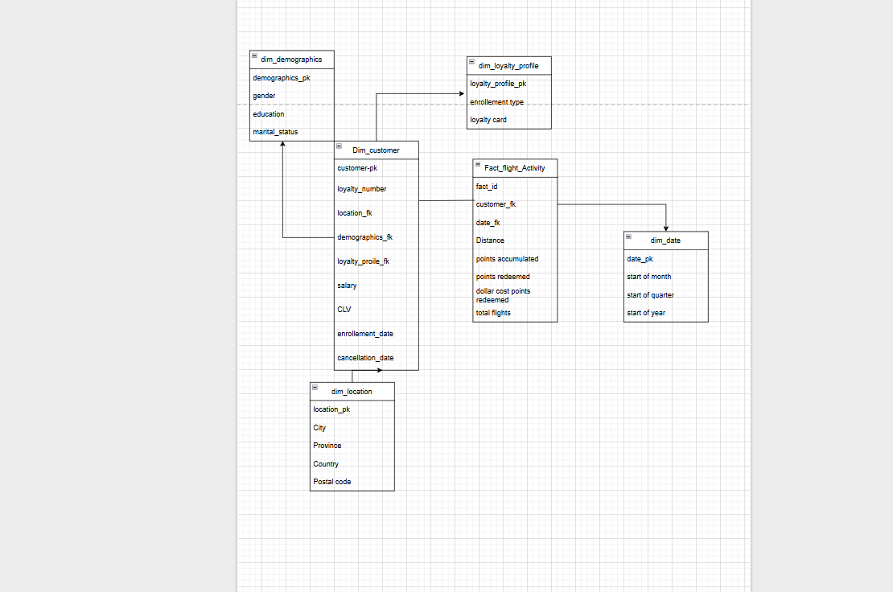
NORTHEN AIR

Slide 11
NORTHEN AIR
03
VISUALISATION DES DONNEES

Slide 12
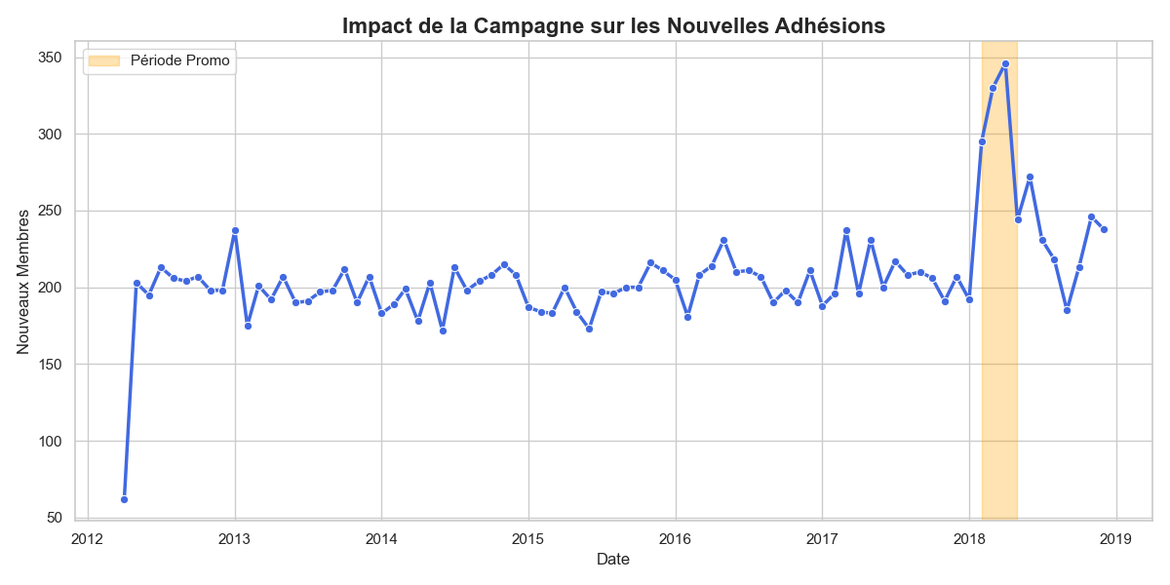

Slide 13
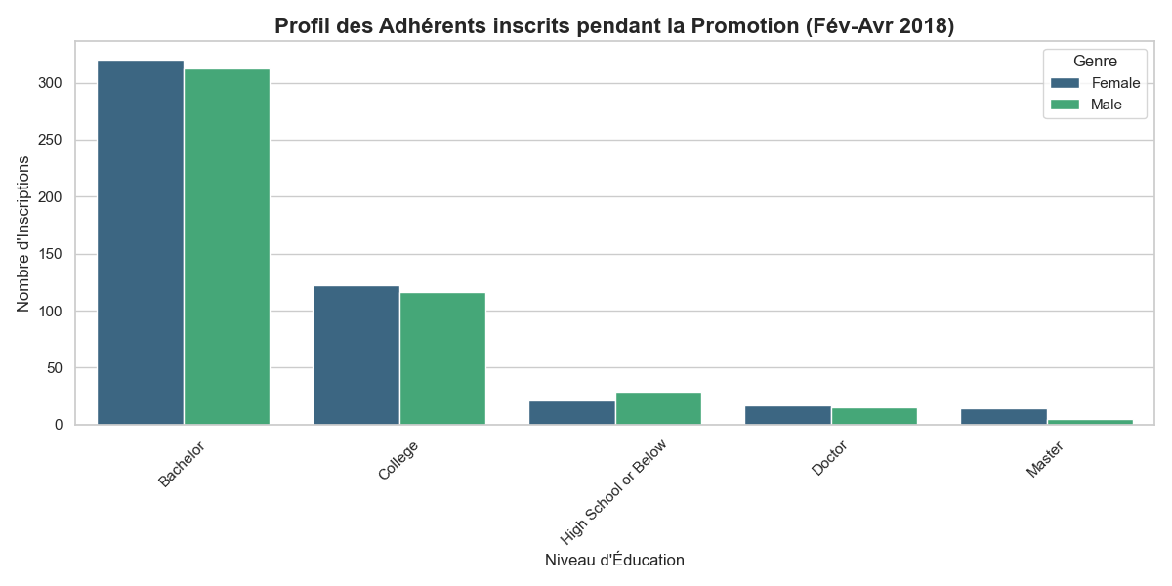

Slide 14
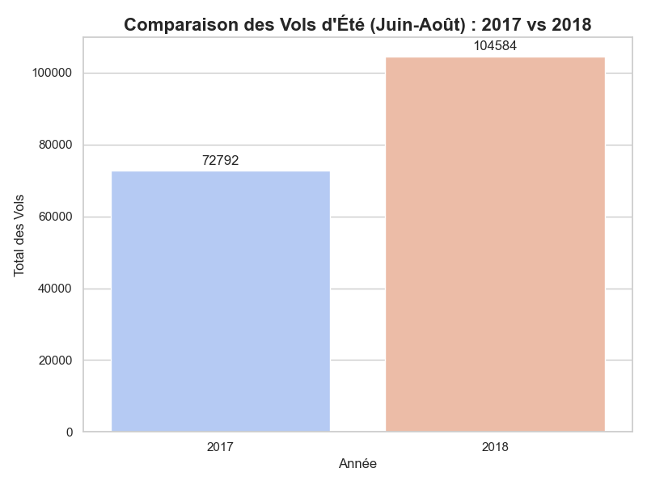

Slide 15
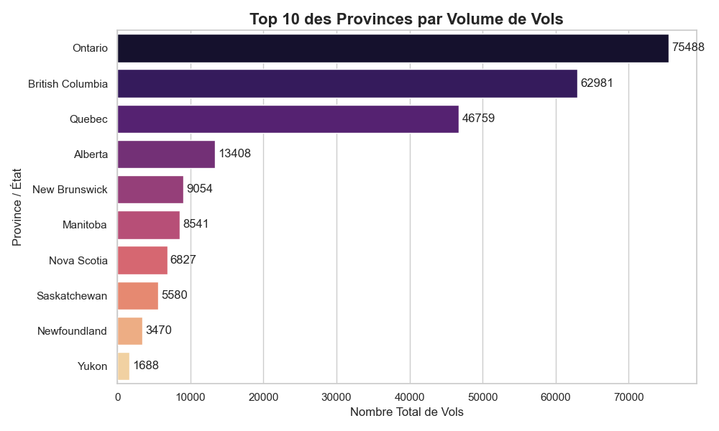

Slide 16
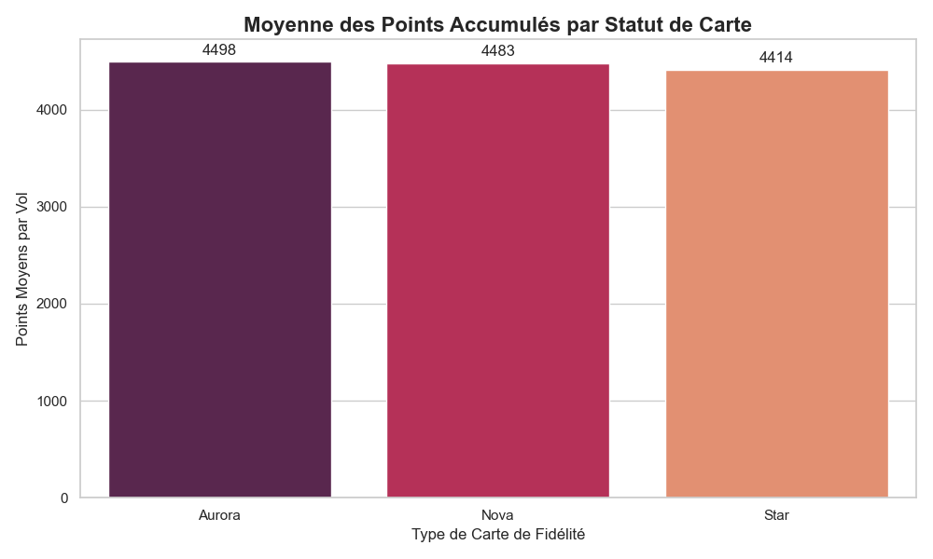

Slide 17
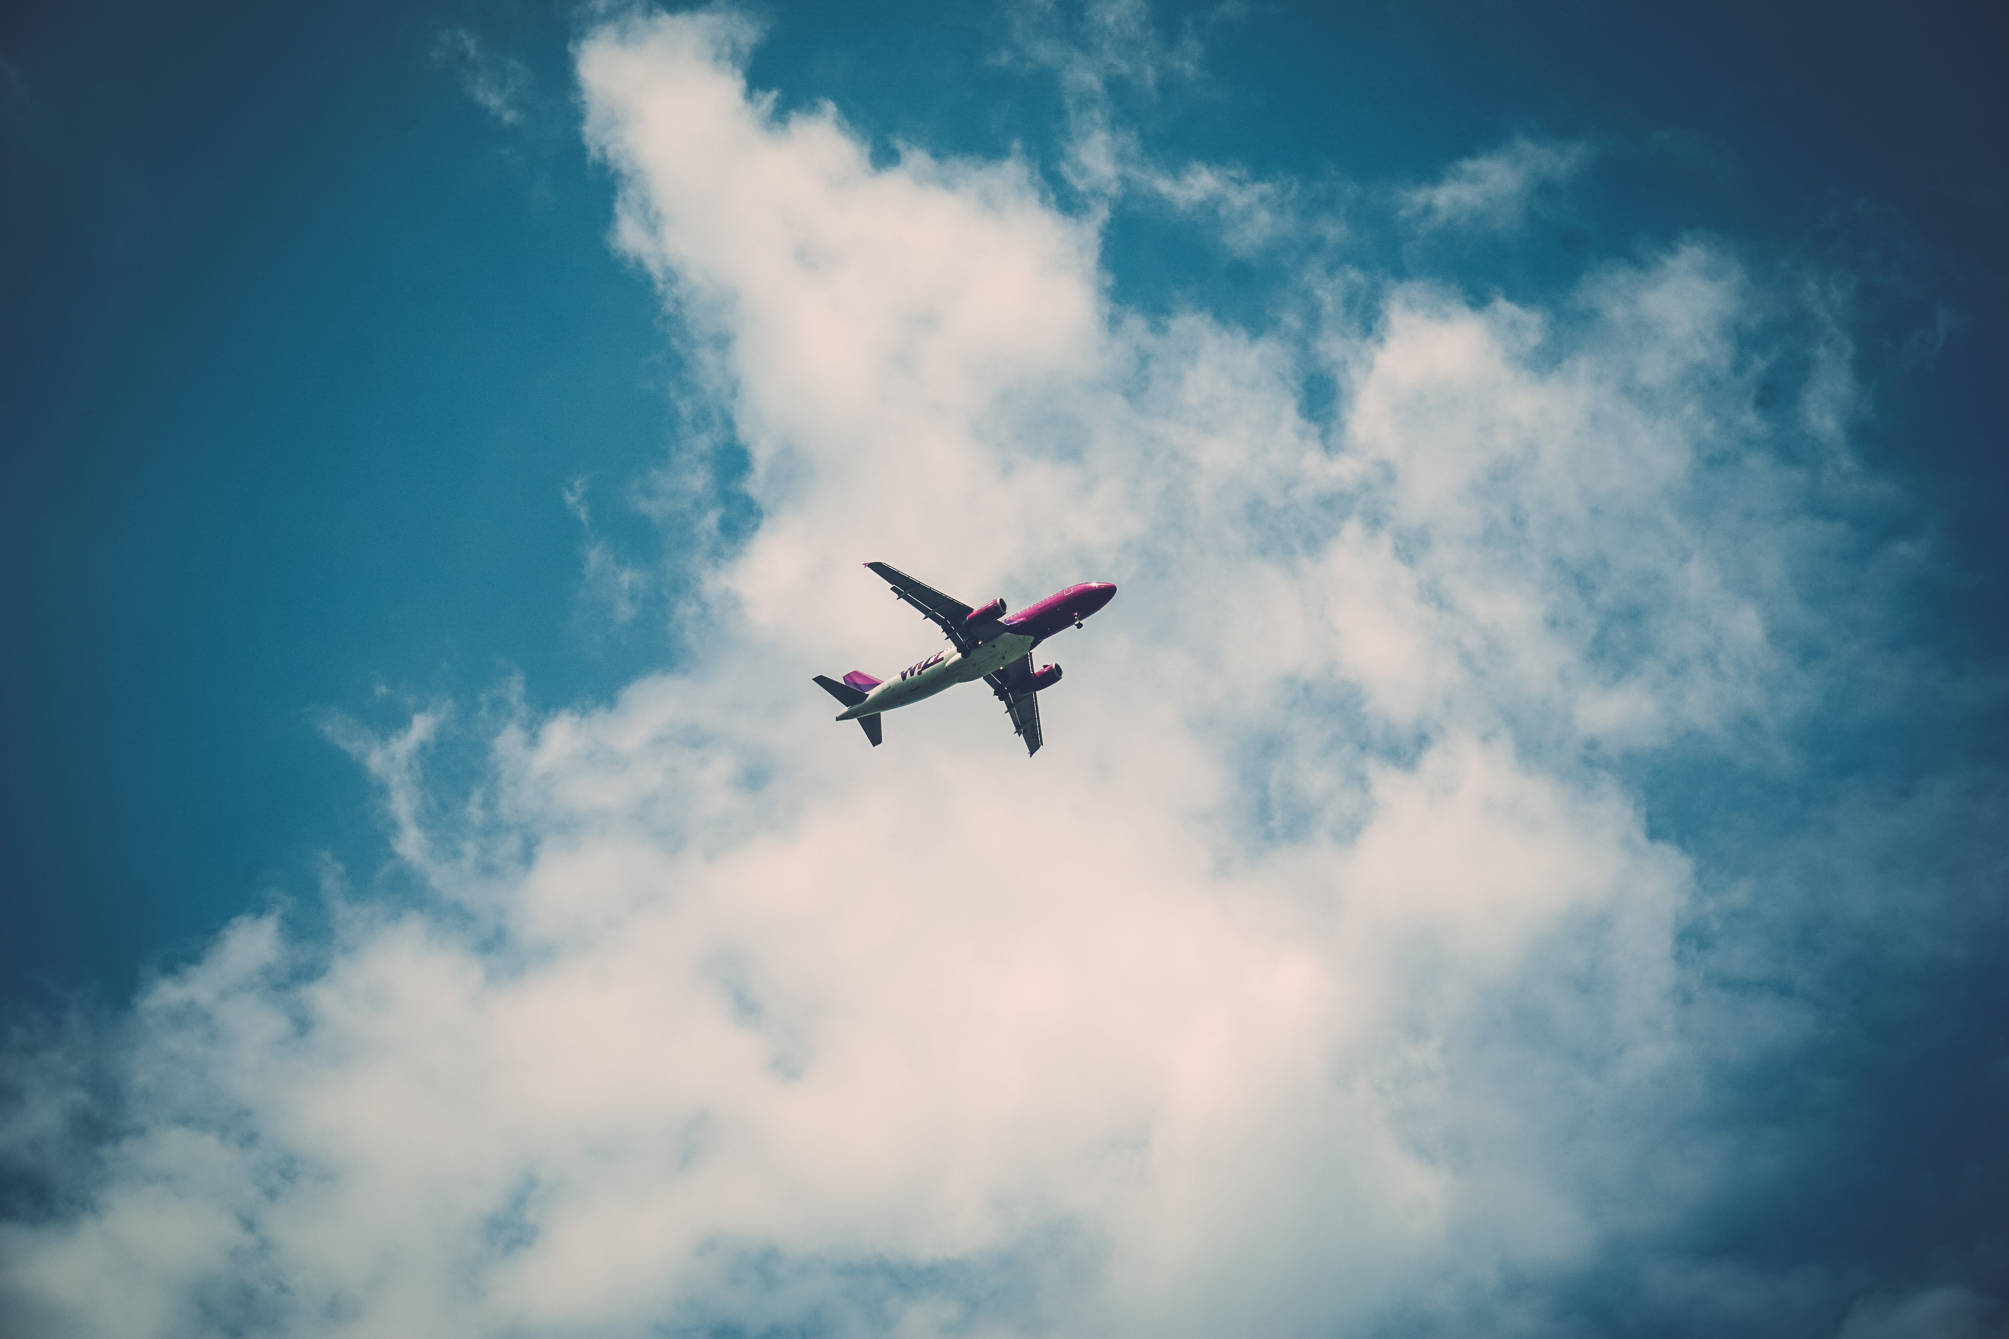
MERCI POUR VOTRE ATTENTION

Slide 18


CREDITS
SIWAR MAAWI
EMNA SOMRANI
ADEM LAADHAR
WASSIM CHMENGUI

